Slide 2

Береженого Бог береже

Slide 3
Бог береже

Slide 4
Ів.17:15
"Не благаю, щоб Ти забрав їх від світу, але щоби зберіг їх від злого"

Slide 5
Ів.17:15
"Не благаю, щоб Ти забрав їх від світу, але щоби зберіг їх від злого"
Мтв.6:13
"і не введи нас у спокусу, але визволи нас від лукавого"

Slide 6
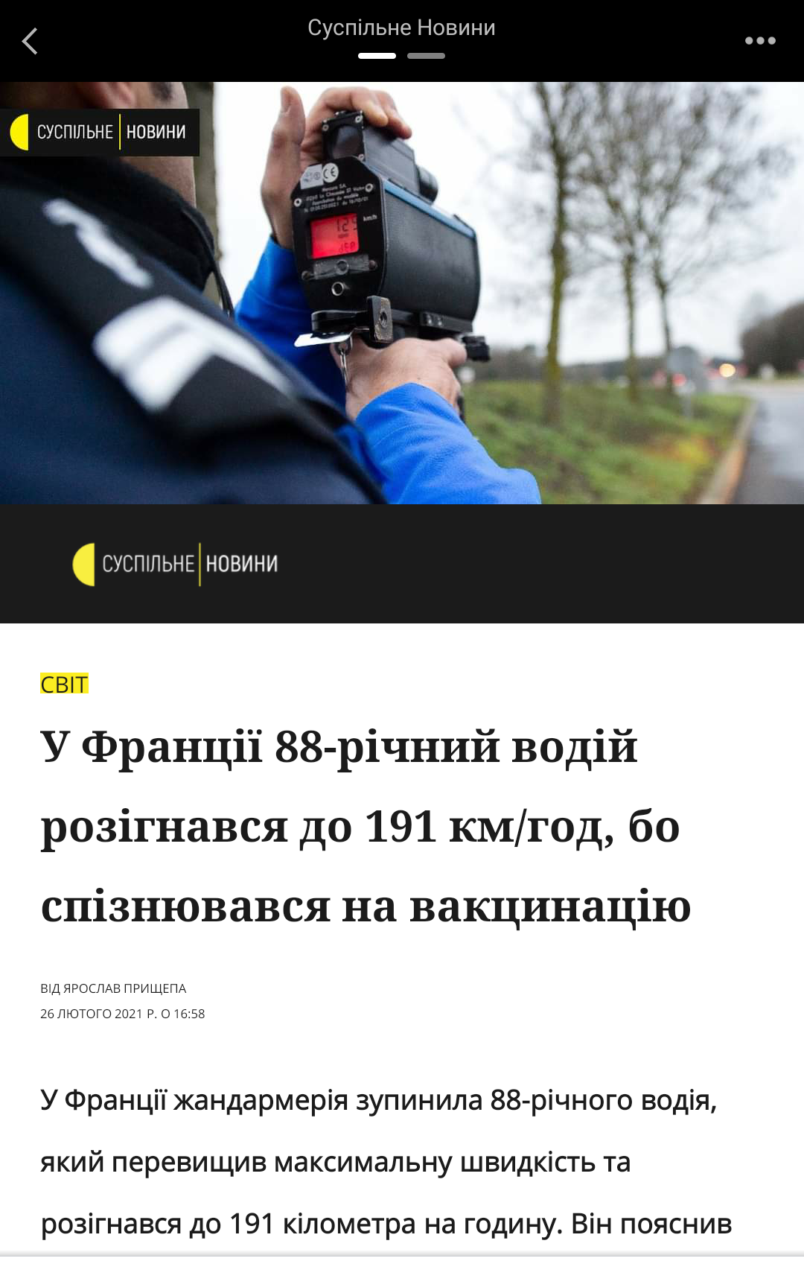

Slide 7
Як саме Бог береже

Slide 8
Як саме Бог береже
убереже тебе (3) та визволить (15)

Slide 9
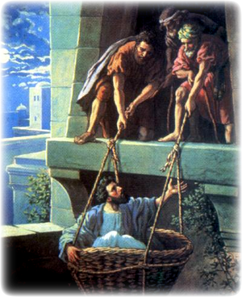

Slide 10
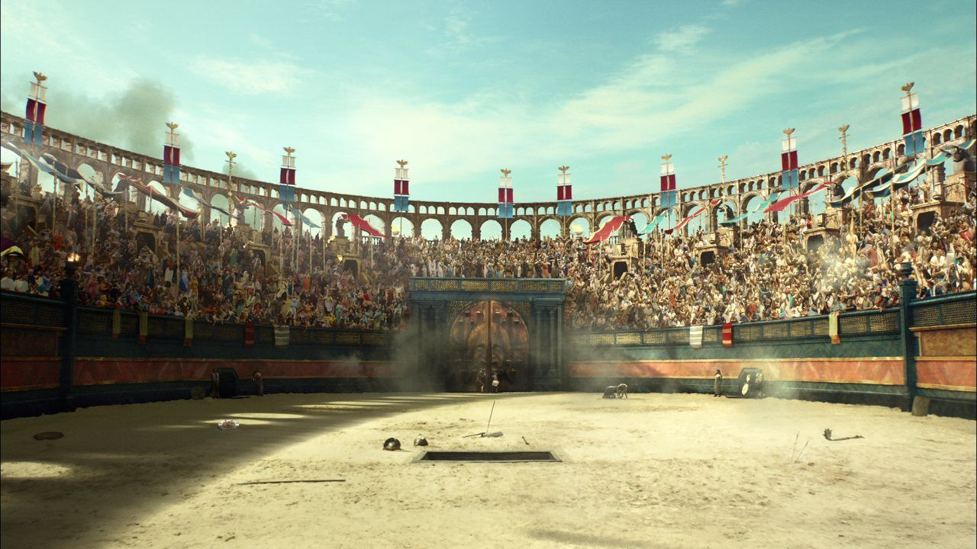

Slide 11
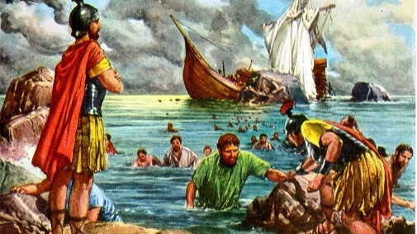

Slide 12
Як саме Бог береже
убереже тебе (3) та визволить (15)

Slide 13
Як саме Бог береже
убереже тебе (3) та визволить (15)
зкерує тебе на правильний шлях (11-12)

Slide 14
Як саме Бог береже
убереже тебе (3) та визволить (15)
зкерує тебе на правильний шлях (11-12)
буде поряд з тобою (15)

Slide 15
Як саме Бог береже
убереже тебе (3) та визволить (15)
зкерує тебе на правильний шлях (11-12)
буде поряд з тобою (15) Еммануїл

Slide 16
Як саме Бог береже
убереже тебе (3) та визволить (15)
зкерує тебе на правильний шлях (11-12)
буде поряд з тобою (15)
Бог прославить тебе (15)

Slide 17
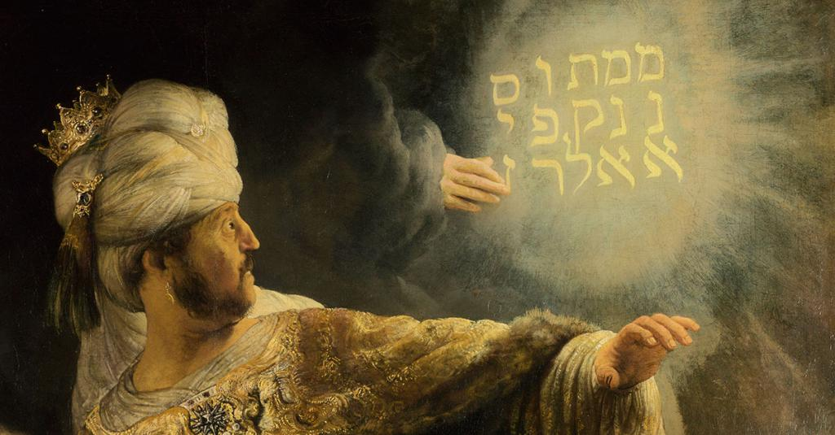

Slide 18
Бережіть себе у Господі – вашій фортеці,
у кожній новій бурі життя.

Slide 19
Флп.2:8-9
8 Він упокорив Себе, був слухняним аж до смерті, й до смерті хресної.
9 Тому Бог надзвичайно звеличив Його та дав Йому Ім'я, яке вище всякого іншого імені.

Slide 20
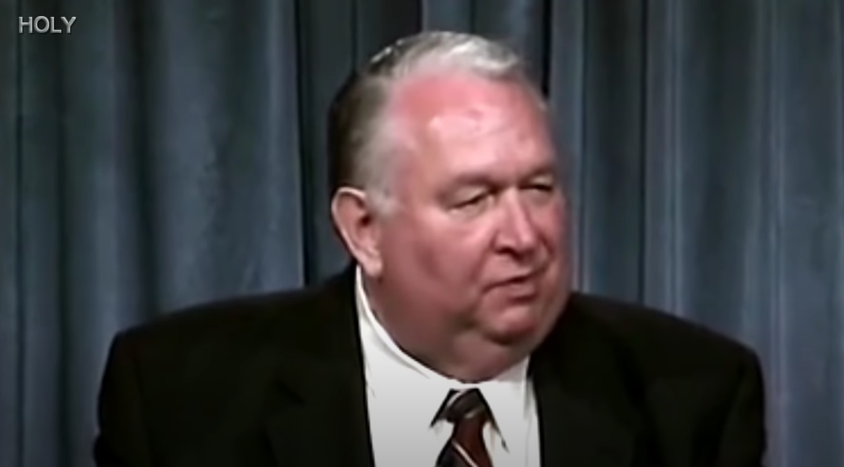
Девід Ґіббс-молодший

Slide 21
Твої моральні вибори
в скрутних ситуаціях життя
будуть визначати
як ти будеш прославлений Богом.

Slide 22
Як саме Бог береже
убереже тебе (3) та визволить (15)
зкерує тебе на правильний шлях (11-12)
буде поряд з тобою (15)
Бог прославить тебе (15)

Slide 23
Як саме Бог береже
убереже тебе (3) та визволить (15)
скерує тебе на правильний шлях (11-12)
буде поряд з тобою (15)
Бог прославить тебе (15)
спасіння (16)

Slide 24
Як саме Бог береже
спасіння (16)

Slide 25
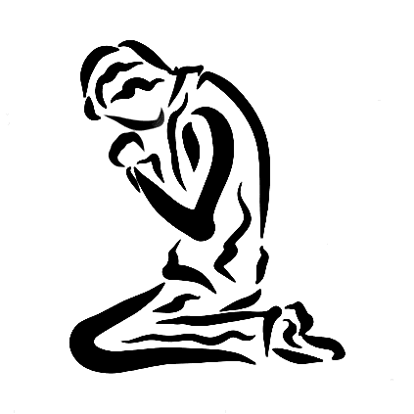
Як саме Бог береже
спасіння (16)

Slide 26

Як саме Бог береже
спасіння (16)

Slide 27
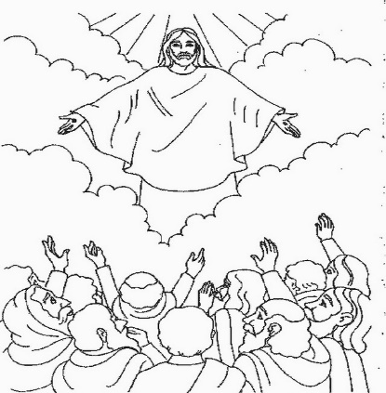
Як саме Бог береже
спасіння (16)

Slide 28
Як бути захищеним Богом

Slide 29
Як бути захищеним Богом
"Господь, Ти - мій притулок" (2,9)

Slide 30
Як бути захищеним Богом
"Господь, Ти - мій притулок" (2,9)
покладати надію на Бога (2)

Slide 31
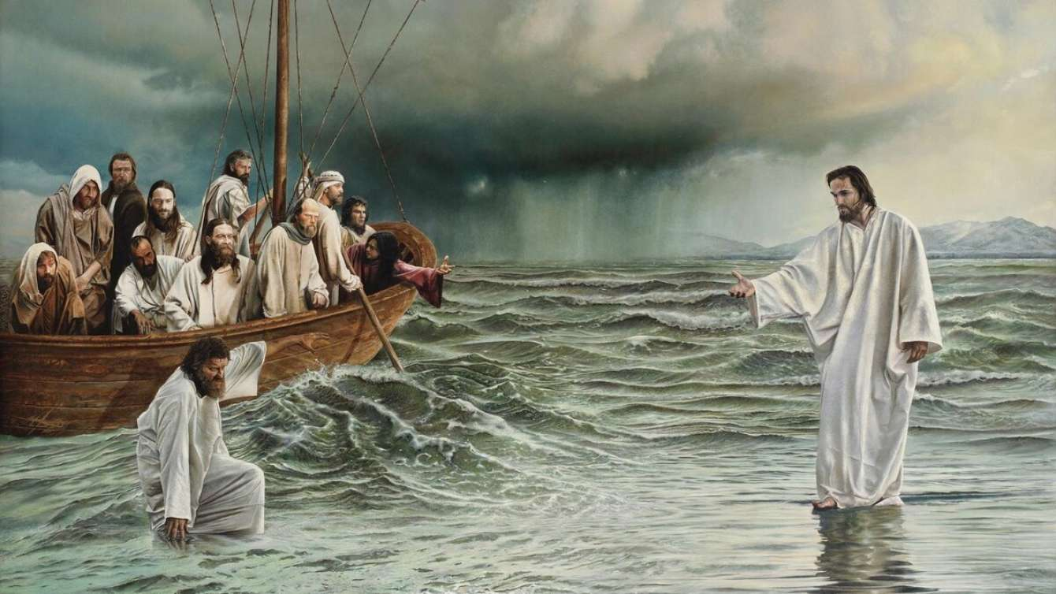

Slide 32
Як бути захищеним Богом
"Господь, Ти - мій притулок" (2,9)
покладати надію на Бога (2)

Slide 33
Як бути захищеним Богом
"Господь, Ти - мій притулок" (2,9)
покладати надію на Бога (2)
керуватись Його істиною (4)

Slide 34
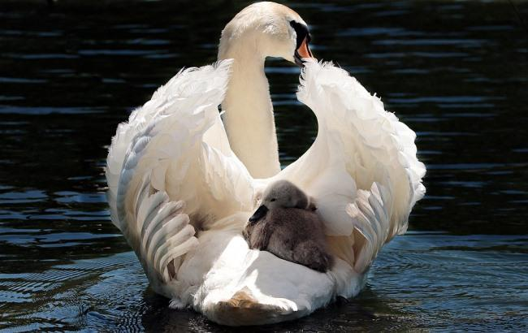

Slide 35
Як бути захищеним Богом
"Господь, Ти - мій притулок" (2,9)
покладати надію на Бога (2)
керуватись Його істиною (4)

Slide 36
Як бути захищеним Богом
"Господь, Ти - мій притулок" (2,9)
покладати надію на Бога (2)
керуватись Його істиною (4)
любити Бога(14)

Slide 37
Як бути захищеним Богом
"Господь, Ти - мій притулок" (2,9)
покладати надію на Бога (2)
керуватись Його істиною (4)
любити Бога(14)
починати рішення проблеми з молитви (15)

Slide 38
Як бути захищеним Богом
"Господь, Ти - мій притулок" (2,9)
покладати надію на Бога (2)
керуватись Його істиною (4)
любити Бога(14)
починати рішення проблеми з молитви (15)
сповідувати Бога (14)

Slide 39
Питання на групи
Поділіться своєю історією як вас Бог скерував у життєвій ситуації.
2. В чому ти вірний Богу? За що Бог прославить
тебе, коли повернеться на землю Христос?

